Slide 1


Auditoria de sistemas
Droguería INTI S.A.
Estudiantes:
Fabio Camacho Encinas
Cristian Gabriel Saravia Román
Sahara Nayelis Martinez Huanca
Pablo Andre Carvajal Cutipa
Joel Mauricio Quisbert Calderón
Alvarez Coronel Crhistian Rodolfo
Carrera: Ingenieria de Sistemas

Slide 2

Estructura Organizacional

Slide 3
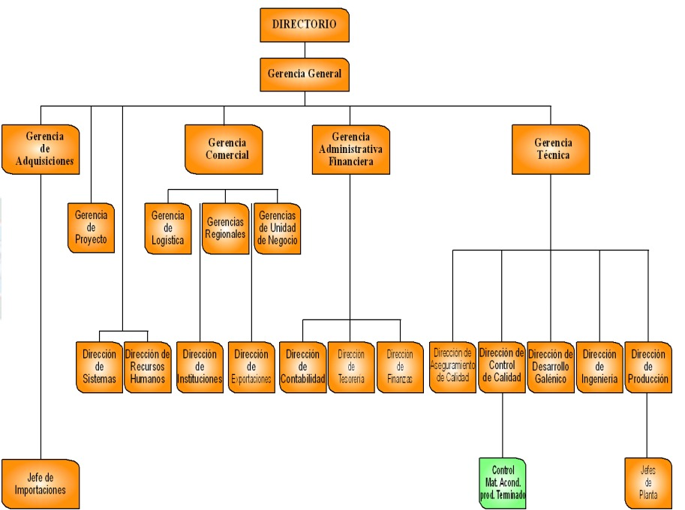
Análisis del organigrama

Slide 4
El organigrama que muestras es altamente vertical
Problemas detectados
Cuellos de botella
Muchas decisiones deben subir hasta Gerencia General
TI (Sistemas) depende indirectamente → lento para responder incidencias
TI no tiene independencia clara
“Dirección de Sistemas” está enterrada bajo estructura administrativa/comercial
No hay un CIO / Gerente de TI visible
Comunicación fragmentada
Inventarios (Logística) y Sistemas no están integrados directamente
Esto genera:
Retrasos en actualización de stock
Errores en registros

Slide 5
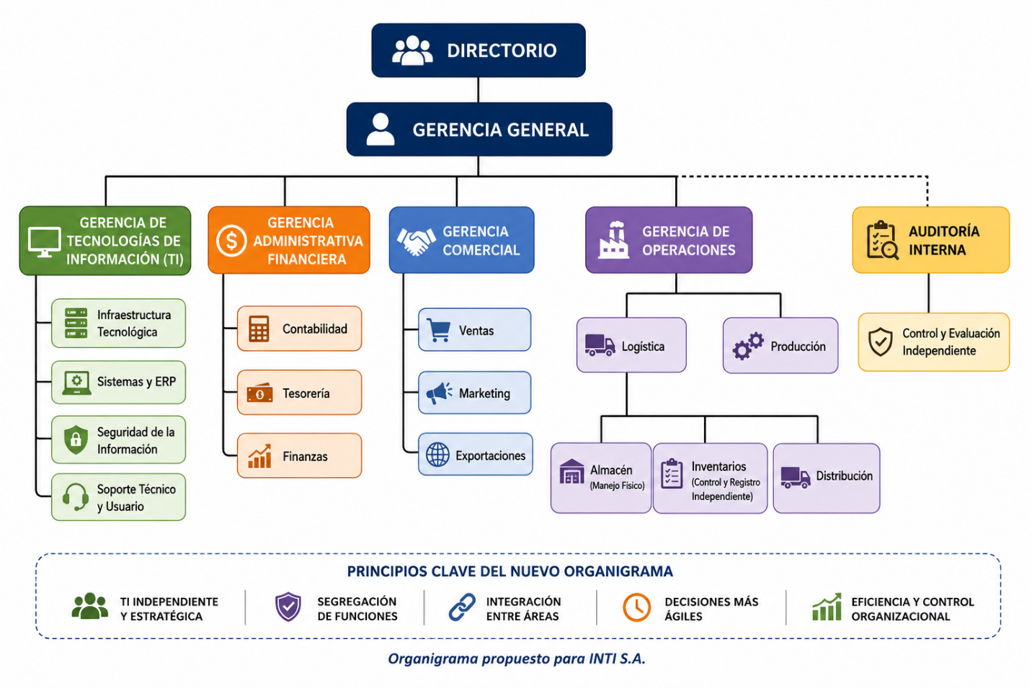
Recomendaciones y nuevo organigrama optimizado

Slide 6
Recomendaciones
Crear una Gerencia o Jefatura de TI independiente
Reducir niveles jerárquicos (estructura semi-plana)
Integrar TI con:
Logística
Finanzas
Producción

Slide 7
Roles y Segregación de Funciones (Inventarios)
Problemas comunes detectados
Falta de segregación clara
Puede ocurrir que una misma persona:
Registre
Controle
Apruebe
Riesgo: fraude o manipulación de inventarios
Dependencia excesiva de logística
Inventarios depende solo de logística
TI no valida datos automáticamente
Duplicidad de funciones
Direcciones y gerencias similares
Posible doble registro (manual + sistema)
MAPEO IDEAL DE ROLES
Rol | Función
Almacenero | Manejo físico del inventario
Digitador | Registro en sistema
Supervisor | Validación de movimientos
Auditor interno | Control independiente

Slide 8
Riesgos identificados y matriz de riesgos
MATRIZ DE RIESGOS INTI S.A.
Nº | Riesgo | Causa | Impacto | Probabilidad | Nivel | Solución
1 | Cuello de botella | Estructura vertical | Retrasos | Alta | Alto | Reducir niveles
2 | Fraude inventarios | Falta segregación | Pérdidas económicas | Alta | Crítico | Separar funciones
3 | Error en stock | Registro manual | Datos incorrectos | Alta | Alto | ERP
4 | Acceso indebido | Sin control TI | Fuga de info | Media | Alto | Roles y permisos
5 | Caída del sistema | Falta de soporte TI | Paralización | Media | Alto | Área TI independiente
6 | Duplicidad de datos | Procesos manuales | Inconsistencias | Alta | Alto | Automatización

Slide 9
Soluciones recomendadas
Separar funciones obligatoriamente:
Almacén → solo físico
Digitador → solo sistema
Auditor → independiente
Implementar en sistema:
Control de accesos (roles)
Bitácora de cambios (logs)
Validaciones automáticas
Integrar TI + Inventarios:
Odoo ERP
¿Por qué es el más adecuado?
Es modular (solo instalas inventarios, ventas, contabilidad, etc.)
Muy fuerte en:
Inventarios
Logística
Producción
Mucho más barato que SAP o Dynamics
Implementación rápida

Slide 10
Documentos Organizacionales Revisados
Manual de funciones del área de sistemas.
Problemas detectados
No se especifica:
Responsabilidades claras
Límites de acceso
Responsables de seguridad
Solución
Debe incluir:
Administrador de sistemas
Soporte técnico
Seguridad informática
Base de datos

Slide 11
Políticas de seguridad de la información.
Problemas comunes
Falta de políticas formales
Usuarios con accesos excesivos
Recomendaciones
Control de acceso por roles (RBAC)
Políticas de contraseñas
Backup periódico
Auditoría de accesos

Slide 12
Procedimientos operativos para gestión de inventarios.
Problemas detectados
Procesos manuales
No hay integración con TI
Falta de controles en tiempo real
Soluciones
Mejorar Automatización con sistema ERP
Auditorías periódicas

Slide 13
Recursos Humanos de TI

Slide 14


Evaluación del Capital Humano TI – Metodología
¿Cómo evaluamos al equipo de TI?
Objetivo: Analizar formación, experiencia, capacitación, perfil, conocimiento y percepción del usuario.
Entrevistas al personal TI y RRHH
Cuestionario anónimo a 13 usuarios
Observación directa en jornada laboral
Revisión documental (títulos, CVs, certificados)
Verificación de referencias laborales
Principio clave: “Lo que no está documentado, no puede ser auditado”

Slide 15
Evaluación del Capital Humano TI – Metodología
Capacitación
Perfil Profesional
Necesaria para desempeñar sus funciones de manera competente y segura, con énfasis en el sistema de inventarios
Competencias técnicas y habilidades blandas requeridas por el puesto que ocupa
Formación Académica del Personal TI
Gestión del
Conocimiento
Determinar la formación académica mínima necesaria para desempeñar sus funciones de manera competente
Mecanismos formales para capturar, documentar, preservar y transferir el conocimiento técnico
Experiencia Laboral
Percepción del Usuario
Para operar, mantener y asegurar un sistema de inventarios en el rubro farmacéutico.
Radar de Capital Humano de TI
Medir la percepción de los usuarios internos de Droguería Inti S.A. respecto al desempeño del área de TI
Herramienta de diagnóstico que evalúa de manera integral al equipo en múltiples dimensiones

Slide 16

Equipo Evaluado – Roles y Antigüedad
El equipo de TI de Droguería Inti S.A.
Cargo | Dedicación | Antigüedad promedio
Jefe de Sistemas | Tiempo completo | 3 años 2 meses
Técnico de Soporte | Tiempo completo | 3 años 4 meses
Administrador de BD | Medio tiempo | 3 años 9 meses
Tasa de rotación últimos 3 años
0% (equipo estable)
Pero:
Estabilidad ≠ Idoneidad

Slide 17
Hallazgos por Dimensión
Principales brechas identificadas
Dimensión | Hallazgo principal | Riesgo
Formación académica | Admin. BD sin documentación. Jefe Sistemas egresado sin título. | 🔴 Alto
Experiencia laboral | Equipo sin experiencia en distribución farmacéutica mayorista. Admin. BD sin referencias. | 🔴 Alto
Capacitación | Solo 8 horas inicial (2021). Sin capacitación en seguridad ni DRP. | 🔴 Alto
Perfil profesional | Admin. BD perfil no verificable. Brechas en seguridad y planificación en Jefe Sistemas. | 🔴 Alto

Slide 18
Radar de Capital Humano – El diagnóstico integral
Resultado del Radar de Capital Humano TI
Competencia técnica
Conocimiento del negocio
Compromiso y proactividad
Documentación y orden
3.0
2.0
2.3
2.0
1.7
2.7
1.7
1.0
Conocimiento del negocio
Habilidades blandas
Enfoque en seguridad
Resiliencia operativa
Promedio general del equipo: 2.0 / 5 → NIVEL “BAJO” (riesgo operativo)

Slide 19

Gestión del Conocimiento – El riesgo de la persona clave
¿Qué pasa si el Jefe de Sistemas renuncia?
Dependencia crítica:
Contraseñas maestras, configuraciones de red y procedimientos de backup solo en la cabeza del Jefe de Sistemas.
Riesgo: 🔴 Alto
Una ausencia del Jefe de Sistemas paraliza la operación.
Documentación técnica:
Manual de usuario: incompleto
Diagramas de red: desactualizados (2020)
Procedimientos de backup y DRP: inexistentes
Sin bitácora de cambios
No hay trazabilidad de modificaciones.

Slide 20
La visión de los usuarios (Cuestionarios)
¿Qué piensan los usuarios del sistema?
Indicador | Resultado | Estado
Satisfacción con el sistema | 2.73 / 5 | 🟡 Insatisfactorio
Satisfacción con soporte TI | 3.15 / 5 | 🟢 Aceptable
Comparten contraseñas | 77% | 🔴 Crítico
Sin capacitación en seguridad | 85% | 🔴 Crítico
Recomiendan mejorar/cambiar sistema | 100% | Unánime
13 usuarios encuestados (87% de participación)

Slide 21
Resumen de Riesgos y Acciones Prioritarias
¿Qué hacer ahora? – Recomendaciones urgentes
Prioridad | Acción | Plazo
🔴 Inmediata | Evaluar continuidad del Administrador de BD (reemplazo si no acredita documentación). | 15 días
🔴 Inmediata | Documentar contraseñas maestras y configuraciones (compartir con un respaldo). | 7 días
🟡 Corta | Implementar usuarios individuales en el sistema de inventarios (eliminar cuentas compartidas). | 20 días
🟡 Corta | Capacitación obligatoria en seguridad y DRP a todo el equipo TI y usuarios. | 30 días
🟢 Media | Diseñar DRP documentado y realizar prueba de restauración real. | 60 días
“El sistema funciona… pero está mal controlado. La auditoría detecta lo que nadie revisa hasta que ocurre un problema.”

Slide 22
Procedimiento de Recopilación de Evidencia

Slide 23
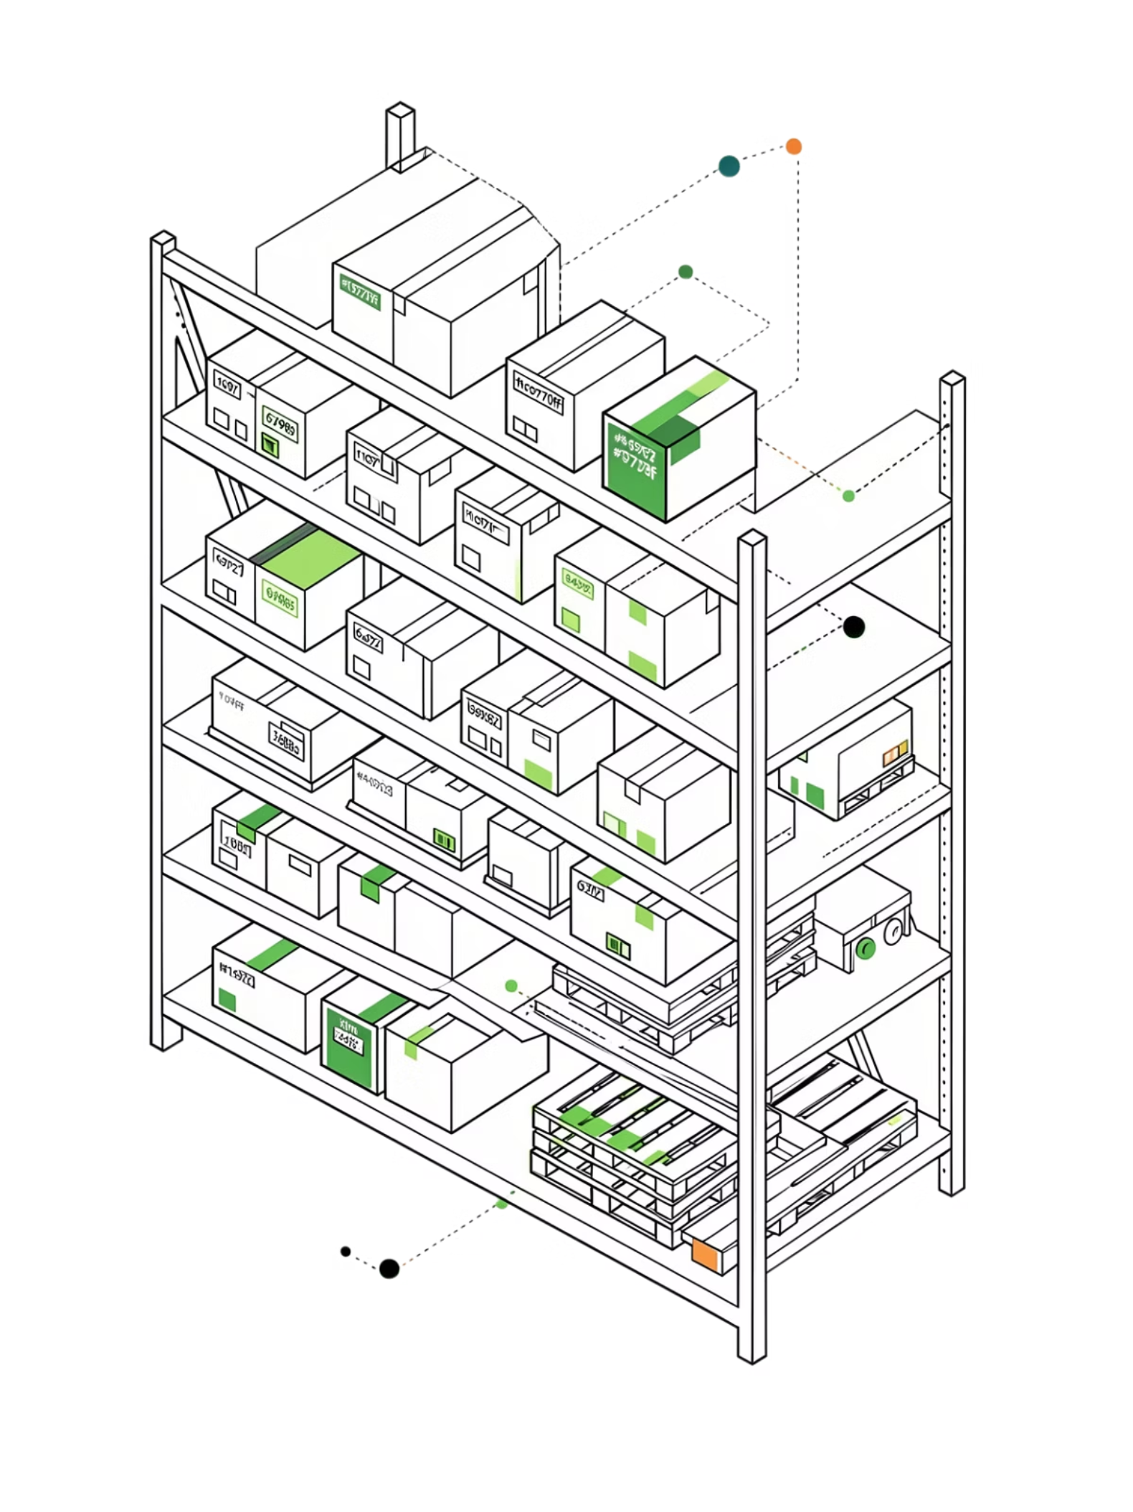
Enfoque Metodológico
Principios: auditoría de sistemas, control interno y Buenas Prácticas de Manufactura (BPM).
Criterios de evidencia:
A
Suficiencia
Cantidad adecuada de información
B
Competencia
Calidad y fiabilidad
C
Relevancia
Relación con objetivos de auditoría

Slide 24
Modelo aplicado: Triangulación metodológica
Se combinó documentación, entrevistas, observación y análisis de datos para reducir sesgos y aumentar validez.
Fuente | Técnica | Tipo de evidencia | Nivel de confiabilidad
Documentos | Revisión documental | POE, registros, normas | Alto
Personas | Entrevistas | Testimonios tecnicos | Medio
Procesos | Observación directa | Ejecución real | Alto
Datos | Análisis de registros | resultados de muestreo | Muy alto
Estructura | Cuestionarios | Evaluación sistematica | Alto

Slide 25
Marketing execution plan
Cuestionaris estructurados
Revisión documental
Entrevistas técnicas
Observación directa
Análisis de registros
Análisis de POE, órdenes, guías de acondicionado, normativa ANSI/ASQ Z1.4-2003 y registros de inspección. Resultado técnico: identificación de ausencia documental previa y estandarización posterior.
ThReconstrucción de comportamiento previo: muestreo no probabilístico, decisiones subjetivas y resistencia al cambio. Valor para evaluar riesgo humano.
Análisis del flujo operativo (recepción, formación de lotes, muestreo, inspección y decisión). Resultado: coherencia entre documentación y ejecución — alto nivel de madurez.
Evaluación de defectos por lote, clasificación por tipo y comparación con niveles de aceptación; validación del muestreo de aceptación.
Homogeneizan criterios, permiten comparar estados y detectar debilidades estructurales.

Slide 26
Matriz de evidencia por componente
Resumen de la evidencia principal asociada a cada componente crítico del sistema de inventarios.
Componente | Evidencia | Resultado técnico
Recepción | Órdenes de ingreso | Control formal
Almacenamiento | Registros fisicos | Control parcial
Muestreo | Tablas ANSI | Control estadistico
Inspección | Reportes de calidad | Control validado
Despacho | Guias de salida | Tranzabilidad

Slide 27
Evaluación de la calidad de la evidencia
Criterio | Nivel alcanzado | Justificación
Suficiencia | Alto | Diversidad de fuentes (triangulación)
Competencia | Alto | Basada en registros reales y normas
Relevancia | Alto | Directamente vinculada al sistema
Fiabilidad | Muy alto | Uso de normas internacionales(ANSI,BPM)

Slide 28

Análisis de riesgos en la recopilación
Riesgos | Impacto | Mitigación
Sesgo documental | Medio | Validación cruzada(documentos vs. observación)
Falta de datos historicos | Alto | Uso de evidencia indirecta y recontrucció por entrevistas
Subjetividad en entrevistas | Medio | Triangulación con registros y observación
Se aplicó triangulación para minimizar los riesgos principales y asegurar la robustez de las conclusiones.

Slide 29
Hallazgos y diagnóstico estructural
1
2
Hallazgo: Defectos no clasificados
Hallazgo: Muestreo no estadístico
No representatividad; incumplimiento de principios probabilísticos. Impacto: decisiones incorrectas y riesgo sanitario elevado.
Ausencia de clasificación sistemática. Impacto: falta de priorización de riesgos e ineficiencia operativa.
3
Hallazgo: Personal no calificado
4
Fortaleza: implementación ANSI
Adopción de tablas y procedimientos estadísticos que alinean el sistema con estándares internacionales.
Déficit en BPM, estadística y muestreo. Impacto: dependiencia de juicios subjetivos.

Slide 30
Diagnóstico por dimenciones y brechas
Dimensión | Evaluación/Estado final
Técnica | Alta - Control estadistico implementado
Operativa | Alta - Procesos definidos
Organizacional | Alta - Roles claros
Normativa | Alta - Cumplimientos BPM
Brecha | Cierre
Control estadistico | Implementado
Documentación | Completa
Capacitación | Continuada
Tranzabilidad | Total

Slide 31

Conclusión y recomendaciones
Conclusión: El sistema evolucionó de un estado no controlado a un sistema maduro y alineado con estándares internacionales. Se validó trazabilidad, control estadístico y formalización documental; el impacto operativo y sanitario se redujo significativamente.
Formalizar y mantener las tablas ANSI y POE como documentos controlados
Programa continuo de formación en BPM y muestreo estadístico
Establecer revisiones periódicas de registros y auditorías internas
Implementar indicadores (KPIs) de calidad y trazabilidad
Acción prioritaria: consolidar formación técnica para minimizar dependencia de juicios subjetivos.

Slide 32
Conclusiones y Recomendaciones

Slide 33
Conclusiones
Primera
Tercera
El sistema funciona operativamente pero está mal controlado. Nivel de madurez medio-bajo (3.1/5).
Dos riesgos CRÍTICOS y cuatro ALTOS identificados.
01
02
03
04
Segunda
Cuarta
Estructura vertical excesiva, TI no es independiente y no hay segregación de funciones.
Equipo TI con debilidades críticas. Administrador BD sin acreditar. Sin experiencia en farmacia mayorista.

Slide 34
Conclusiones
Séptima
Quinta
La organización supo hacerlo bien (BPM 2003), pero no lo mantiene en el sistema actual.
Sin plan de capacitación, sin DRP, sin bitácora. Dependencia total del Jefe de Sistemas.
05
06
07
Sexta
77% comparte contraseñas, 85% sin capacitación en seguridad, 100% quiere mejorar el sistema.

Slide 35
Recomendaciones
Inmediatas (0-7 días)
# | Recomendación | Responsable
1 | Implementar usuarios individuales en el sistema (eliminar cuenta compartida) | Jefe de Sistemas
2 | Realizar prueba de restauración de backup y documentar resultados | Jefe de Sistemas
3 | Revisar manualmente lotes próximos a vencer (riesgo sanitario) | Director Técnico
4 | Comunicar por escrito prohibición de compartir contraseñas | Gerencia General
5 | Exigir al Administrador de BD su título y referencias en 7 días; si no, evaluar reemplazo | RRHH / Gerencia TI

Slide 36
Recomendaciones
Corto Plazo (15-30 días)
# | Recomendación | Responsable
6 | Implementar doble factor de autenticación (2FA) | Jefe de Sistemas
7 | Optimizar alertas de vencimiento (índices SQL, notificaciones por correo) | Administrador BD
8 | Implementar backups automatizados con replicación en servidor secundario y nube | Jefe de Sistemas
9 | Capacitación obligatoria de 8 horas en seguridad para todo el personal | RRHH
10 | Elaborar Plan de Recuperación ante Desastres (DRP) básico | Jefe de Sistemas
11 | Designar respaldo para el Jefe de Sistemas (capacitar al Técnico de Soporte) | Gerencia TI
12 | Crear bitácora de cambios obligatoria (fecha, responsable, descripción) | Jefe de Sistemas

Slide 37
Recomendaciones
Mediano Plazo (60-90 días)
# | Recomendación | Responsable
13 | Reestructurar organigrama de TI (jefatura independiente, reporte directo a Gerencia) | Gerencia General
14 | Separar funciones (Almacén: físico / Digitador: sistema / Auditor: independiente) | Gerencia TI
15 | Implementar Plan de Capacitación Anual (seguridad 8h + inventarios 12h + DRP 4h) | RRHH
16 | Actualizar manual de funciones de TI (desactualizado desde 2020) | RRHH
17 | Completar documentación técnica: manual de usuario, diagrama de red, procedimiento de backup | Jefe de Sistemas
18 | Implementar módulo de trazabilidad de medicamentos controlados (exigido por AGEMED) | Proveedor ERP
19 | Establecer evaluaciones de desempeño semestrales para TI | RRHH
20 | Crear tablero de KPI de TI (downtime, backups exitosos, satisfacción de usuario) | Jefe de Sistemas

Slide 38
Recomendaciones
Largo Plazo (120 días - 1 año)
# | Recomendación | Responsable
21 | Evaluar migración a ERP más robusto (Odoo) con módulos farmacéuticos | Gerencia General
22 | Establecer programa de certificaciones profesionales para el equipo TI | RRHH
23 | Implementar gestor de contraseñas corporativo (Bitwarden, LastPass, etc.) | Jefe de Sistemas
24 | Crear wiki o repositorio digital para centralizar documentación técnica | Jefe de Sistemas
25 | Medir Radar de Capital Humano cada 6 meses para monitorear mejora | Gerencia TI
26 | Realizar auditoría interna anual al sistema de inventarios | Auditoría interna

